Slide 1
“KŪRYBINIŲ PARTNERYSČIŲ“ REGIONO PARTNERIS KĖDAINIŲ SUAUGUSIŲJŲ MOKYMO CENTRAS

Slide 2
Kėdainių suaugusiųjų mokymo centro kuruojančios mokyklos 2012 m.-2013 m.
“Tyrinėjančios mokyklos”
5
“Pokyčių mokyklos”
2

Slide 3
“Tyrinėjančios mokyklos”
Kėdainių “Aušros sveikatinimo ir sporto” pagrindinė mokykla;
Kėdainių raj. Surviliškio Vinco Svirskio pagrindinė mokykla;
Panevėžio raj. Velžio gimnazija;
Radviliškio raj. Šiaulėnų Marcelino Šikšnio vidurinė mokykla;
Raseinių Šaltinio pagrindinė mokykla.

Slide 4
“Pokyčių mokyklos”
Raseinių raj. Nemakščių Martyno Mažvydo vidurinė mokykla;
Radviliškio raj. Sidabravo vidurinė mokykla.

Slide 5
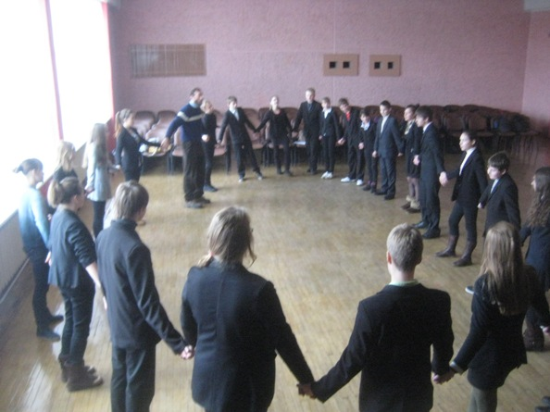
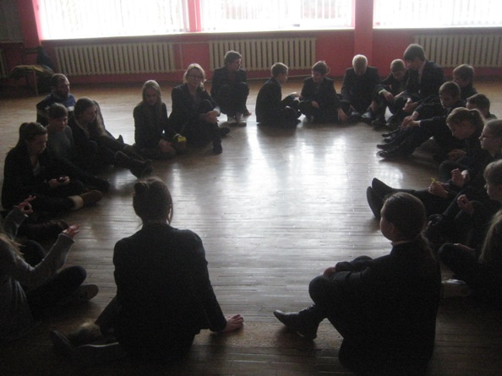
Kėdainių “Aušros sveikatinimo ir sporto” pagrindinė mokykla „Kūrybinių partnerysčių“ projektas su Kūrybiniu agentu Žilvinu Landsbergiu. Projekte dalyvaujantis Kuriantis praktikas Vitalij Červiakov.

Slide 6
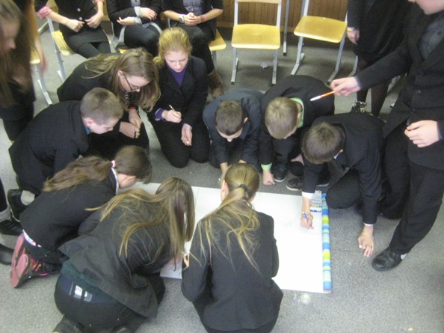
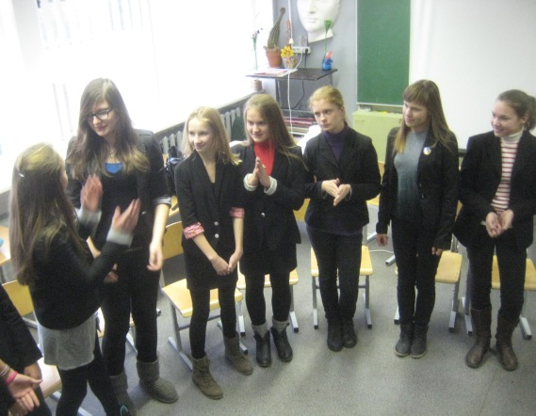
Kėdainių “Aušros sveikatinimo ir sporto” pagrindinė mokykla

Slide 7
Kėdainių “Aušros sveikatinimo ir sporto” pagrindinė mokykla
http://www.kurybinespartnerystes.lt/kedainiu_ausros_sveikatinimo_ir_sporto_pagrindine_mokykla-256
http://ausra.baitida.lt/index.php/apie-mokykla/projektine-veikla
http://ausra.baitida.lt/index.php/naujienos/mokiniams

Slide 8
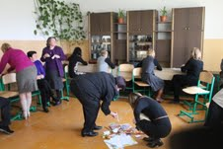
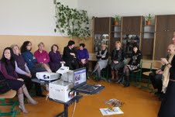
Kėdainių raj. Surviliškio Vinco Svirskio pagrindinė mokykla Projekto Kūrybos agentė Vytautė Seinauskaitė.
Mokytojų ir Kūrybos agentės susitikimas

Slide 9
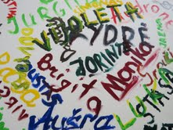
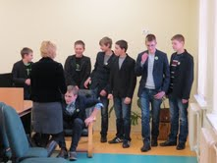
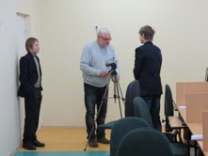
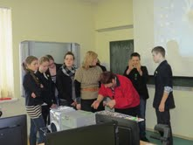
Kėdainių raj. Surviliškio Vinco Svirskio pagrindinė mokykla Susitikimas su Kuriančiu praktiku Gediminu Beržiniu.

Slide 10
Kėdainių raj. Surviliškio Vinco Svirskio pagrindinė mokykla
http://www.kurybinespartnerystes.lt/kedainiu_rajono_surviliskio_vinco_svirskio_pagrindine_mokykla-270
http://www.svirskio.kedainiai.lm.lt/index.php?option=com_content&view=frontpage&Itemid=32

Slide 11
Panevėžio raj. Velžio gimnazija Velžio gimnaziją kuruojanti Kūrybos agentė Radvilė Varanavičiūtė. Projekte dalyvaujantis Kuriantis praktikas Justas Tertelis.

Slide 12
Panevėžio raj. Velžio gimnazija
http://www.kurybinespartnerystes.lt/panevezio_rajono_velzio_gimnazija-257
http://www.velziogimnazija.lt/index.php?option=com
http://www.panrs.lt/svietim/s_gruodis2012/s5_1.htm
http://www.youtube.com/watch?v=E-ki1hgk4ck&feature=youtu.be
http://www.velziogimnazija.lt/index.php?option=com_content&view=article&id=36&Itemid=49

Slide 13
Radviliškio raj. Šiaulėnų Marcelino Šikšnio vidurinė mokykla Kūrybos agentė Laura Gintilaitė. Kuriantis praktikas Tomas Dapšauskas.
Šiaulėnų ketvirtokų laikraštis

Slide 14
Radviliškio raj. Šiaulėnų Marcelino Šikšnio vidurinė mokykla
http://www.kurybinespartnerystes.lt/radviliskio_rajono_siaulenu_marcelio_siksnio_vidurine_mokykla-254
http://www.msiksnys.radviliskis.lm.lt/2012/11/23/mokykla-dalyvauja-%E2%80%9Ekurybiniu-partnerysciu%E2%80%9C-programoje/#more-1826

Slide 15
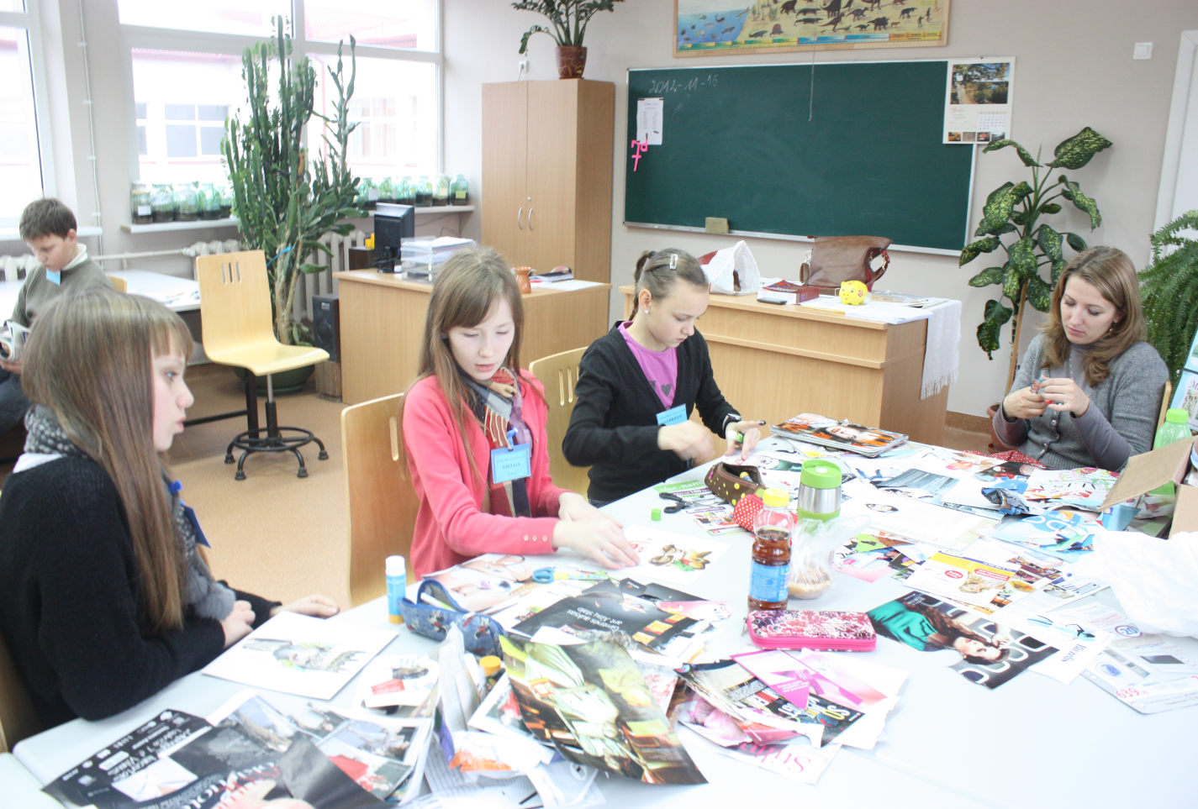
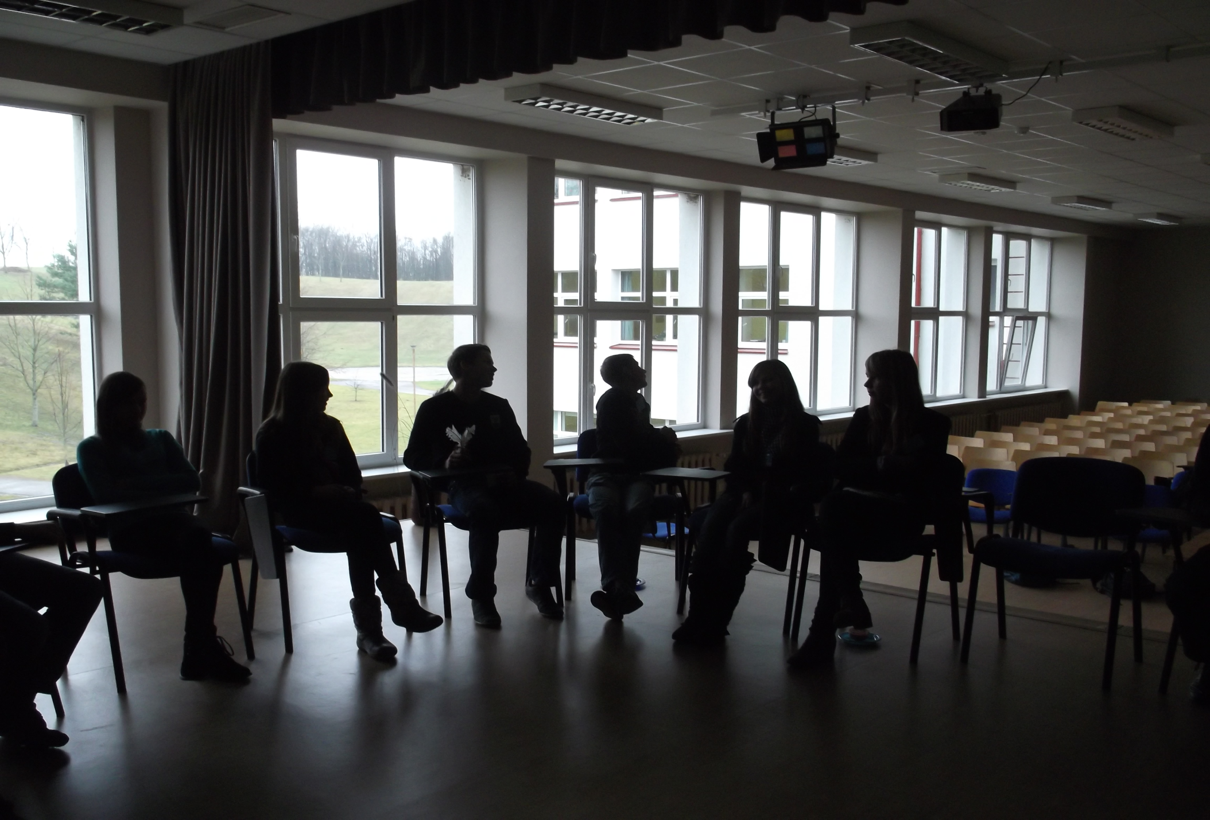
Raseinių Šaltinio pagrindinė mokykla Kūrybos agentė Kristina Gaubienė. Kuriantis praktikas Eugenija Sutkutė.
Auginame savo kūrybiškumą Susipažinimas rate
Pasineriame į kūrybinį procesą...

Slide 16
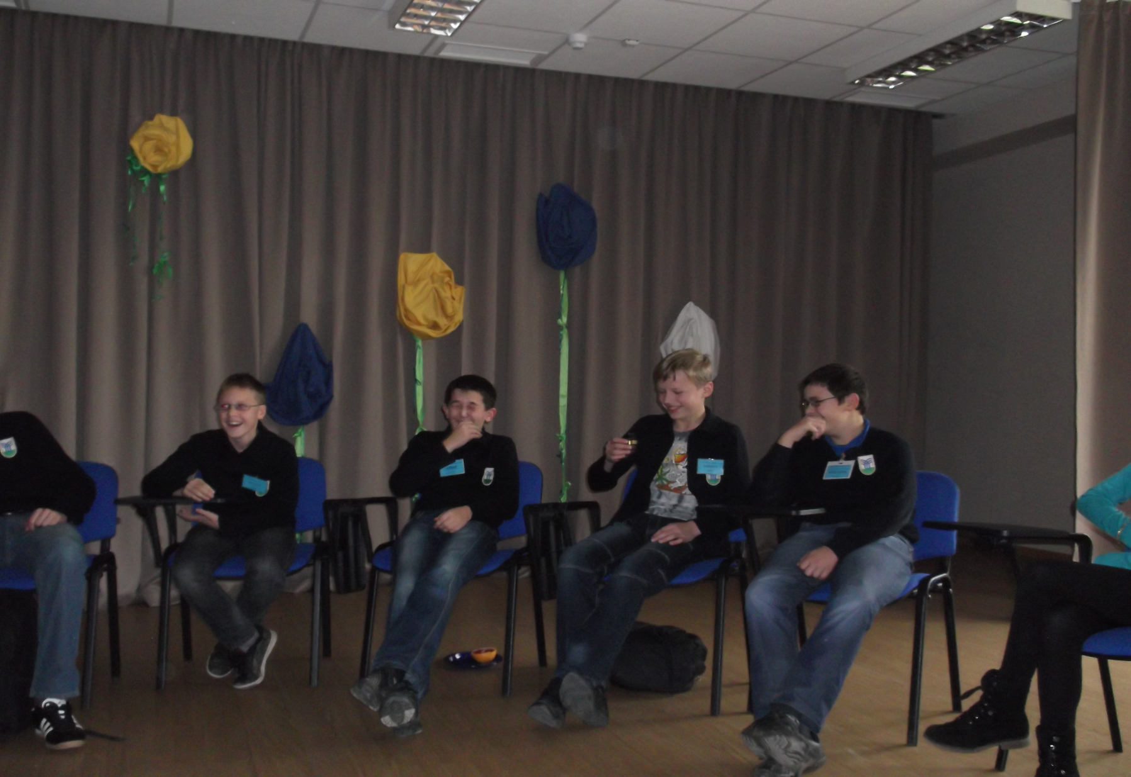
Kvapiųjų substancijų sukeltos emocijos
Raseinių Šaltinio pagrindinė mokykla
Vienu iš meno terapijos būdų sukuriame koliažus “aš kūrybingas” ir tuo nuoširdžiai patikime☺

Slide 17
Raseinių Šaltinio pagrindinė mokykla
http://www.kurybinespartnerystes.lt/raseiniu_saltinio_pagrindine_mokykla-251
http://www.saltiniomokykla.lt/275-startuoja-%E2%80%9Ek%C5%ABrybini%C5%B3-partnerys%C4%8Di%C5%B3%E2%80%9C-projektas.html
http://www.saltiniomokykla.lt/pasiekimai1/projektai.html

Slide 18
Raseinių raj. Nemakščių Martyno Mažvydo vidurinė mokykla “Kūrybinių partnerysčių” Kūrybos agentė Daiva Nazarovienė. Kuriantys praktikai Gediminas Beržinis, Mykolas Natalevičius, Miglė Šalnaitė

Slide 19
Raseinių raj. Nemakščių Martyno Mažvydo vidurinė mokykla
http://www.kurybinespartnerystes.lt/raseiniu_r_nemaksciu_martyno_mazvydo_vidurine_mokykla-163
http://www.nemaksciuvm.lt/index.php/132-vykdoma-pokyciu-mokyklos-programa
http://www.nemaksciuvm.lt/index.php/123-kurybines-partnerystes-tesiasi
http://www.raseiniai.lt/index.php?1948180590

Slide 20
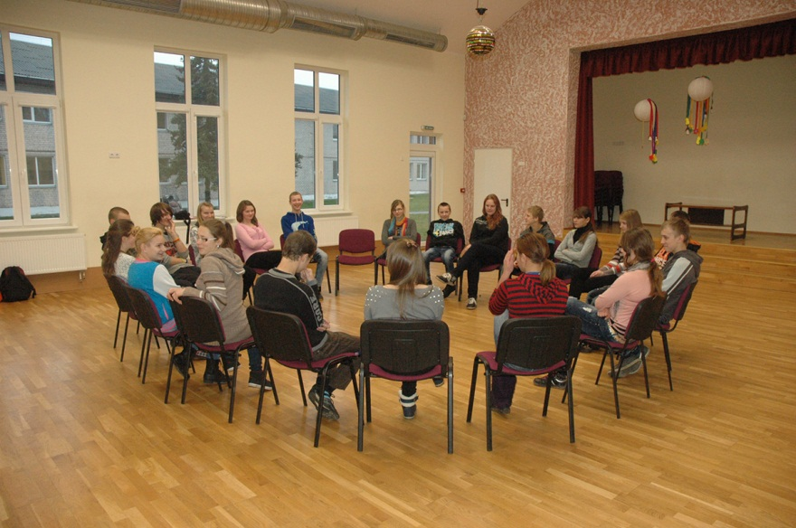
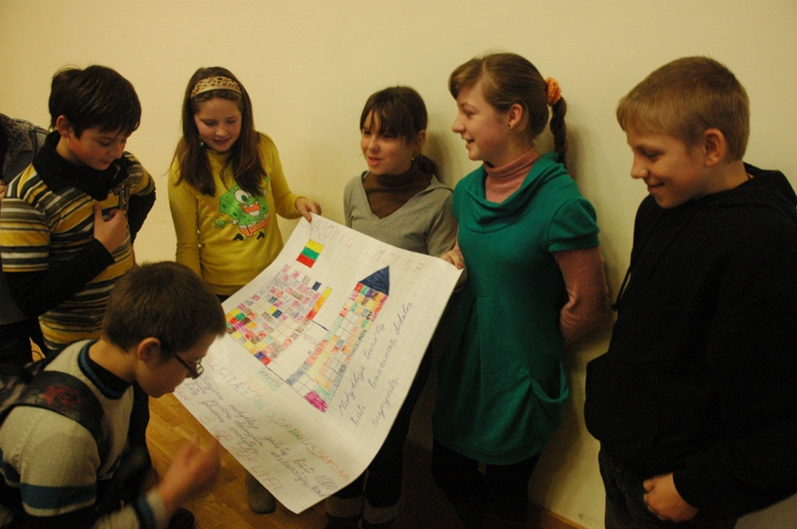
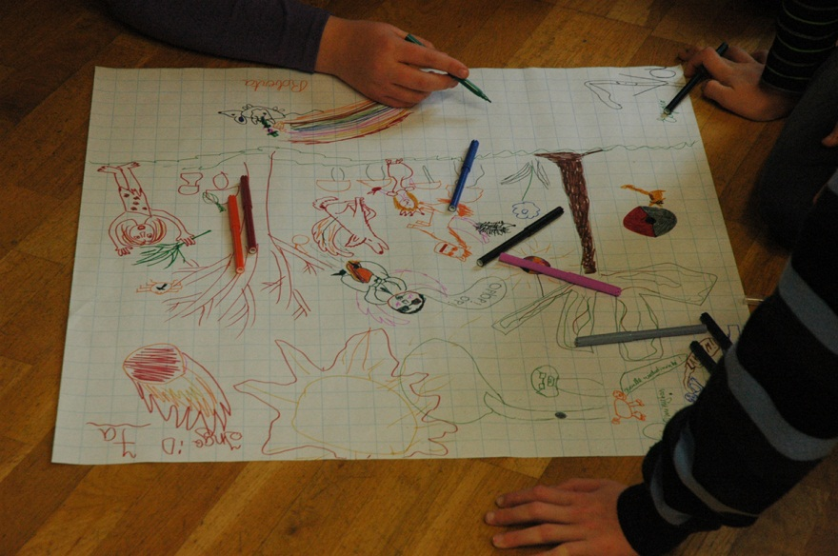
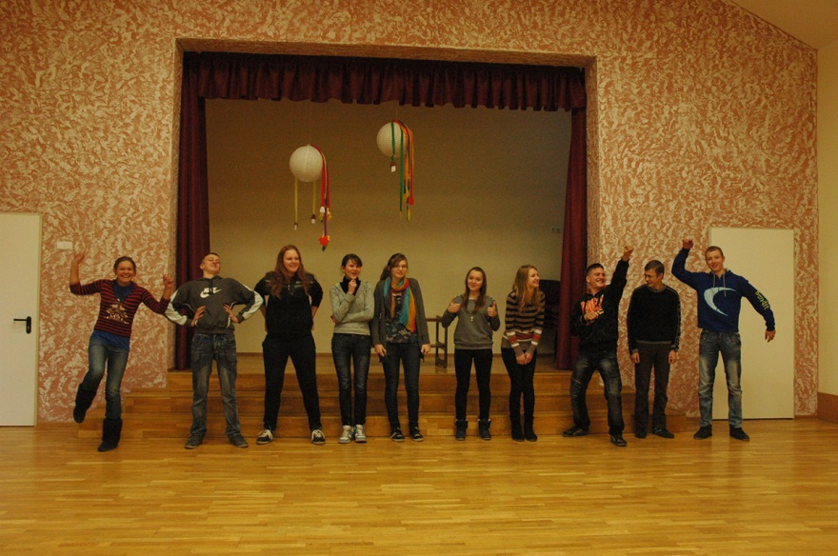
Radviliškio raj. Sidabravo vidurinė mokykla “Kūrybinių partnerysčių” Kūrybos agentas Mindaugas Butvila. Kuriantys praktikai

Slide 21
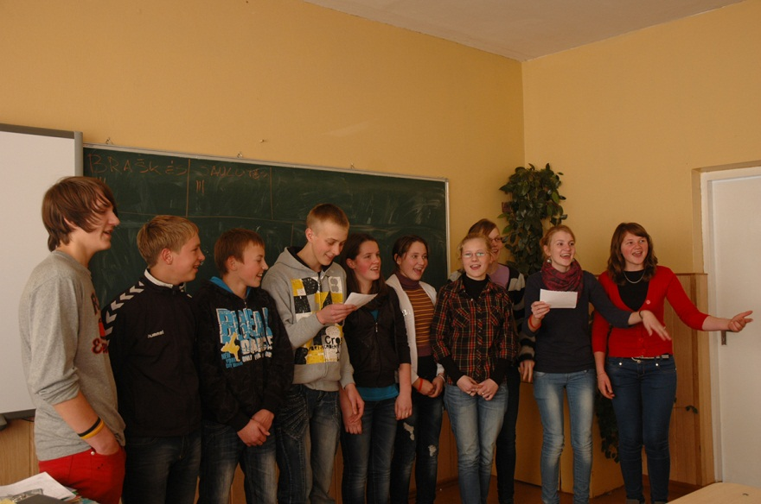
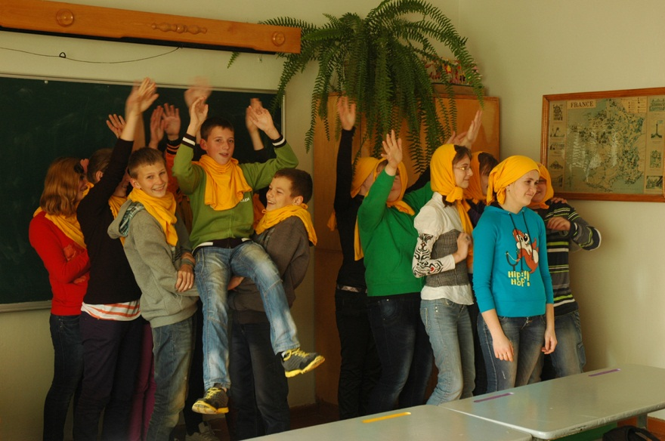
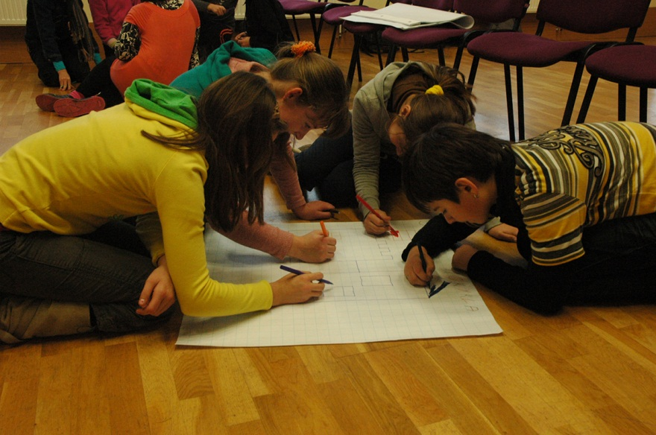
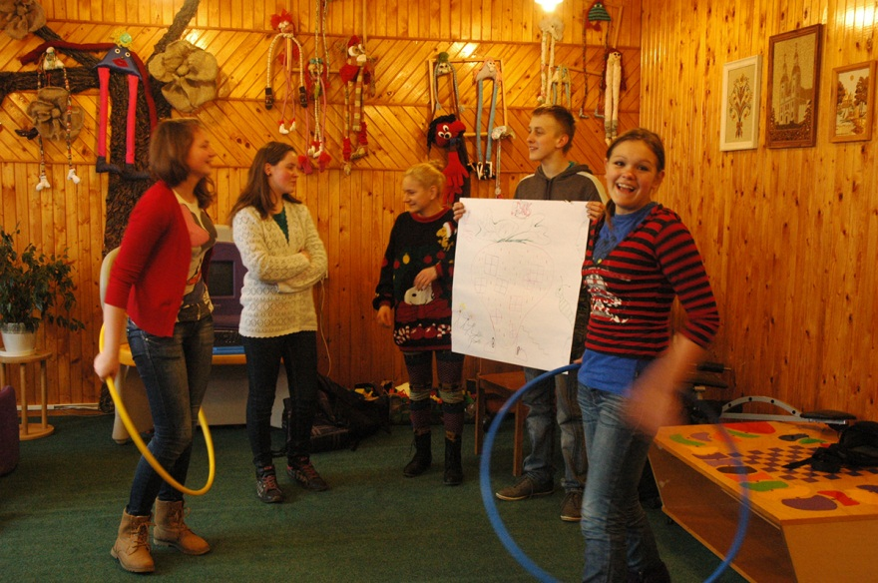
Radviliškio raj. Sidabravo vidurinė mokykla

Slide 22
Radviliškio raj. Sidabravo vidurinė mokykla
http://www.kurybinespartnerystes.lt/radviliskio_rajono_sidabravo_vidurine_mokykla-200
http://www.sidabravas.radviliskis.lm.lt/kuryb_partnerytes.htm
http://www.facebook.com/pages/Sidabravo-vidurin%C4%97s-mokyklos-K%C5%ABrybin%C4%97s-partneryst%C4%97s/471385996223868?fref=ts

